Slide 1

Chủ đề 4.2
Một số nguyên liệu - Một số lương thực, thực phẩm
Ôn tập chủ đề 4
1

Slide 2

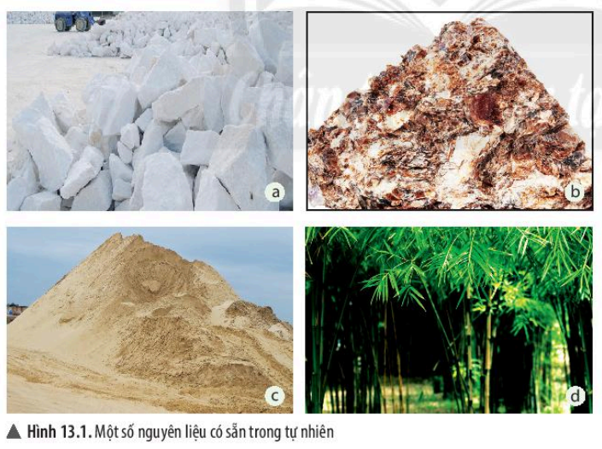
Chủ đề 4.2
Một số nguyên liệu - Một số lương thực, thực phẩm
Ôn tập chủ đề 4
Em hãy quan sát hình 13.1/Trang 64 và cho biết các nguyên liệu trong hình tương ứng với các nguyên liệu nào sau đây: cát, quặng bauxite, đá vôi, tre.
5

Slide 3
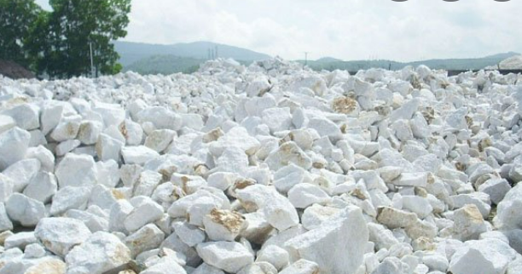
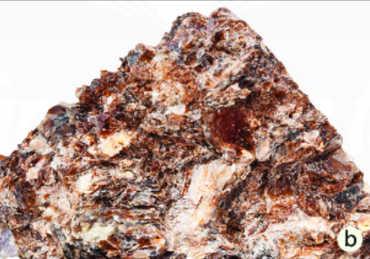
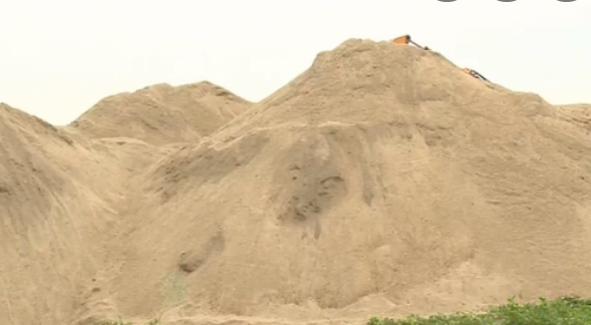
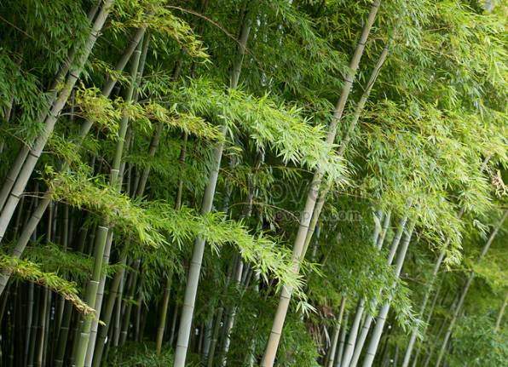
ĐÁP ÁN
Đá vôi
b
a
Quặng bauxite
Cát
c
Tre
d

Slide 4
Chủ đề 4.2
Một số nguyên liệu - Một số lương thực, thực phẩm
Ôn tập chủ đề 4
Ta có thể tạo nên vật liệu và sản phẩm nào từ các nguyên liệu trong hình 13.1/Trang 64?
5

Slide 5
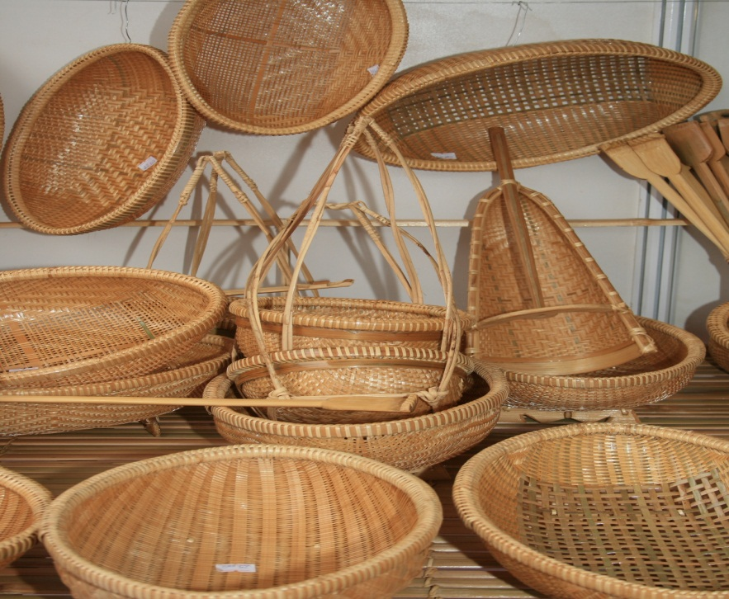
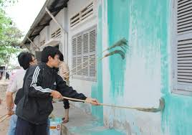
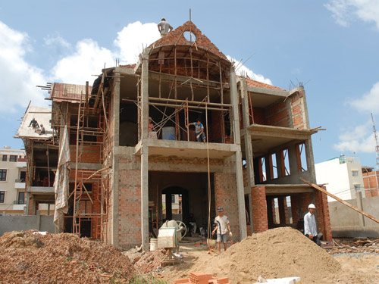
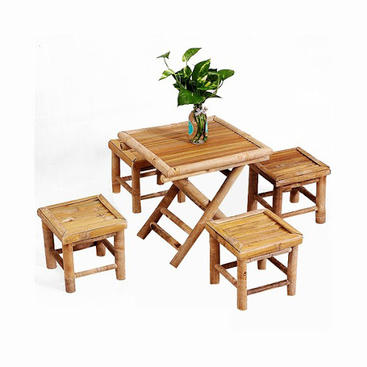
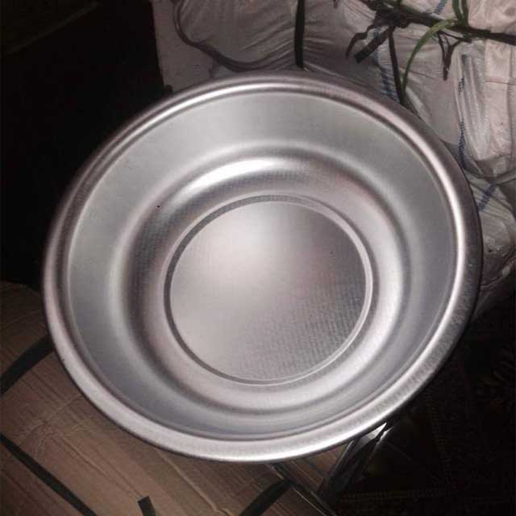
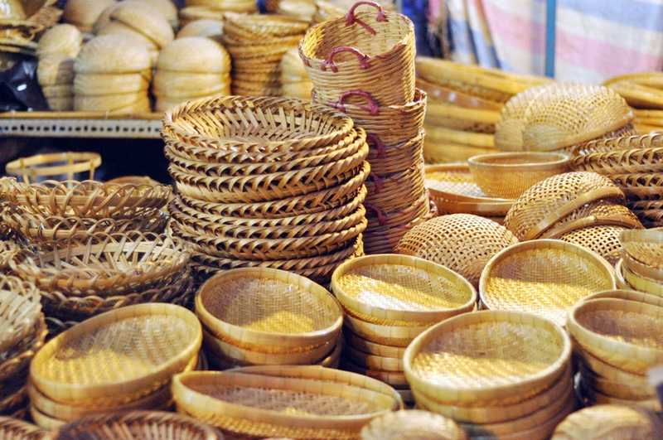
Nguyên liệu | Vật liệu | Sản phẩm
Đá vôi | Đá vôi
Cát | Cát
Quặng bauxite | nhôm
Tre | tre
Vôi quét tường nhà
Ngôi nhà
Thau, nồi,..
bàn ghế, rổ,..
? Vậy nguyên liệu là gì?

Slide 6
Chủ đề 4.2
Một số nguyên liệu - Một số lương thực, thực phẩm
Ôn tập chủ đề 4
I/ Một số nguyên liệu thông dụng
Nguyên liệu là vật liệu tự nhiên (vật liệu thô) chưa qua xử lí và cần được chuyển hóa để tạo ra sản phẩm
5

Slide 7
Nguyên liệu Đặc điểm | Đá vôi | Quặng | Cát | Nước biển
Trạng thái
Tính chất cơ bản
Ứng dụng
Rắn
Rắn
Rắn
Lỏng
- Cứng
- Cứng
- Dạng hạt , cứng
- Khi làm bay hơi nước sẽ thu được muối ăn
- Tạo thành vôi khi bị phân hủy
- Dẫn nhiệt
- Tạo với xi măng tạo thành hỗn hợp kết dính
- Ăn mòn, tạo thành thạch nhũ trong hang động
- Bị ăn mòn
- XS vật liệu xây dựng: Vôi, xi măng
- ĐC kim loại, XS phân bón
- XS thủy tinh, bê tông
- XS muối ăn, xút,..
? Qua bảng trên, em có nhận xét gì về tính chất và ứng dụng của nguyên liệu?

Slide 8
Chủ đề 4.2
Một số nguyên liệu - Một số lương thực, thực phẩm
Ôn tập chủ đề 4
I/ Một số nguyên liệu thông dụng
II/ Một số tính chất và ứng dụng của nguyên liệu
Các nguyên liệu khác nhau có tính chất khác nhau như: tính cứng, dẫn điện, dẫn nhiệt, khả năng bay hơi, cháy, hòa tan, phân hủy, ăn mòn,.. Dựa vào tính chất của nguyên liệu mà ta sử dụng chúng vào những mục đích khác nhau.
5

Slide 9

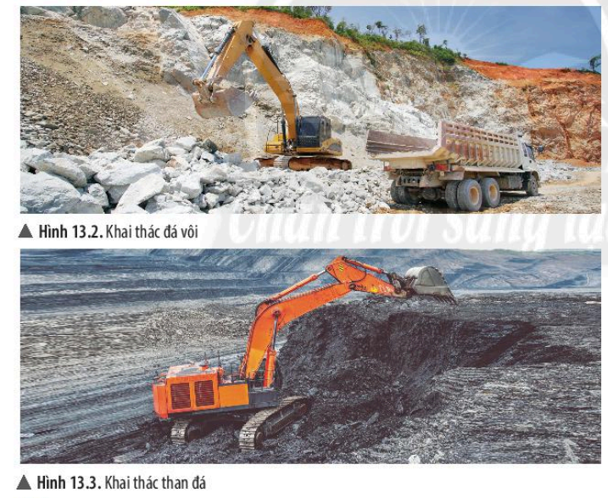
Chủ đề 4.2
Một số nguyên liệu - Một số lương thực, thực phẩm
Ôn tập chủ đề 4
Quan sát hình 13.2 và 12.3/Trang 65, em hãy cho biết việc khai thác các nguyên liệu khoáng sản tự phát có đảm bảo an toàn không? Giải thích.
Việc khai thác các nguyên li3u khoáng sản tự phát không đảm bảo an toàn do thiếu hạ tầng kĩ thuật phù hợp để phục vụ khai thác.
7

Slide 10
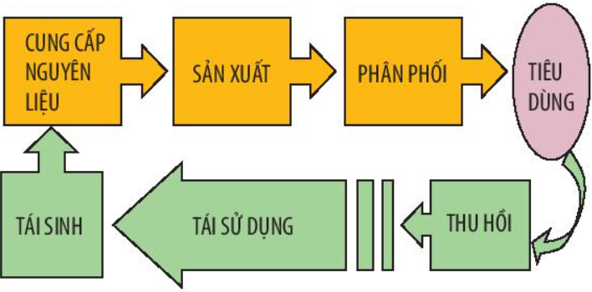
Theo em, sử dụng nguyên liệu như thế nào để đảm bảo an toàn, hiệu quả?
Nguyên liệu phải được sử dụng tối đa theo quy trình khép kín để tận dụng các phụ phẩm và phế thải.
7

Slide 11
Vì sao phải sử dụng nguyên liệu an toàn, hiệu quả và bảo đảm sự phát triển bền vững?
CHÚ Ý
“Khoáng sản là khoáng vật, khoáng chất có ích được tích tụ tự nhiên ở thể rắn, thể lỏng, thể khí, tồn tại trong lòng đất, trên mặt đất, bao gồm cả khoáng vật, khoáng chất ở bãi thải của mỏ”
(Luật khoáng sản – 2010)
Nguyên liệu sản xuất không phải là nguồn tài nguyên vô hạn. Do đó, cần sử dụng chúng một cách hiệu quả, tiết kiệm, an toàn và hài hoà về lợi ích kinh tế, xã hội, môi trường.
7

Slide 12
Chủ đề 4.2
Một số nguyên liệu - Một số lương thực, thực phẩm
Ôn tập chủ đề 4
III/ Sử dụng nguyên liệu an toàn, hiệu quả và bảo đảm sự phát triển bền vững
1/ Khai thác nguyên liệu khoáng sản
Nguyên liệu khoáng sản là tài sản của quốc gia. Mọi cá nhân, tổ chức khai thác phải được cấp phép theo Luật Khoáng sản.
Tận thu nguyên liệu sẽ làm cạn kiệt tài nguyên.
Khai thác nguyên liệu trái phép có thể gây nguy hiểm do mất an toàn lao động, ảnh hưởng đến môi trường
5

Slide 13

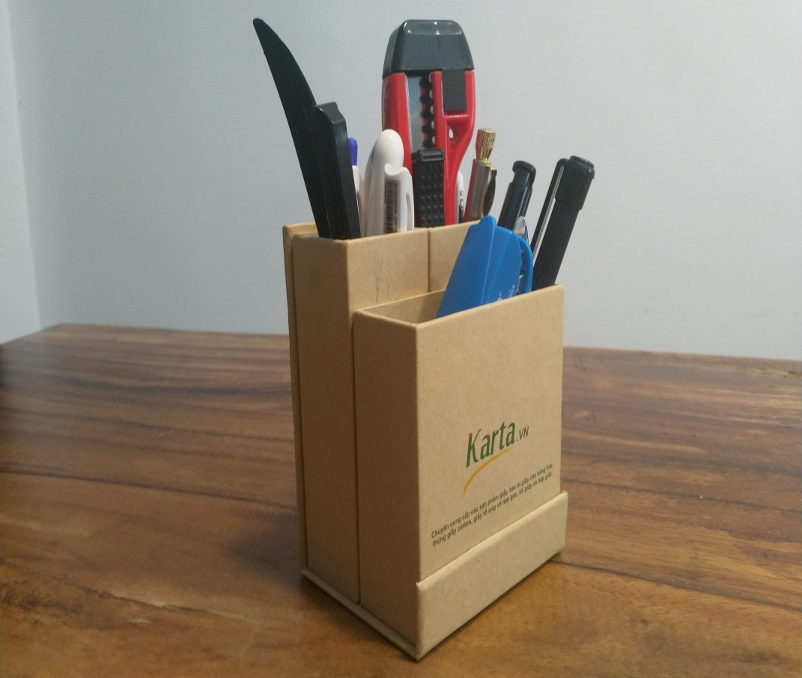
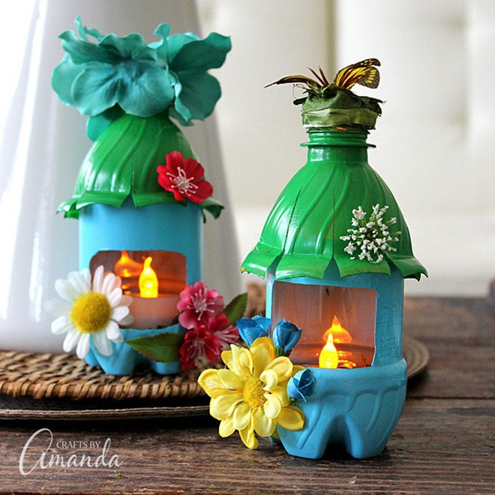
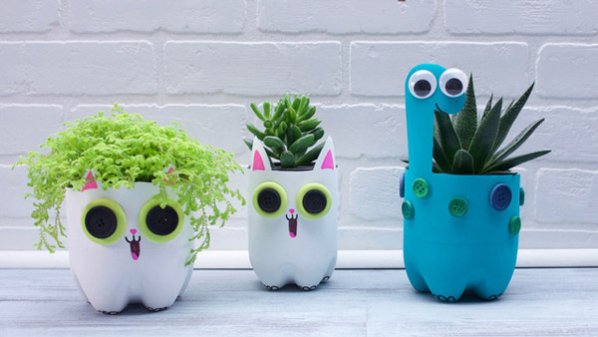
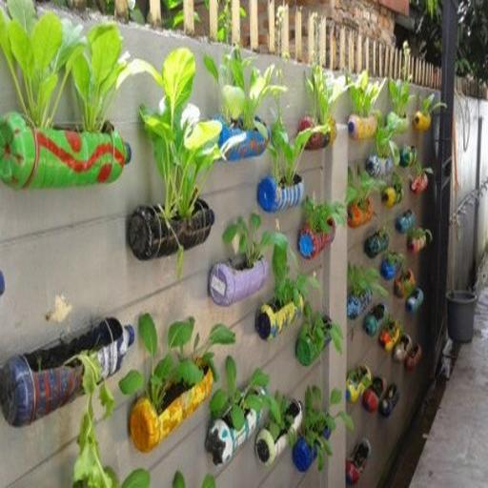

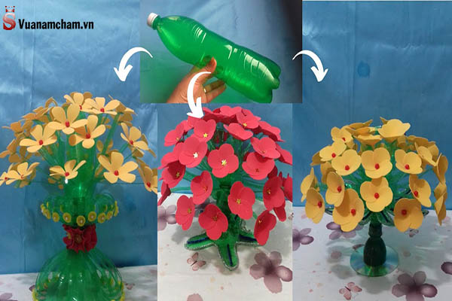
Em hãy nêu một số biện pháp sử dụng nguyên liệu an toàn, hiệu quả và bảo đảm sự phát triển bền vững.
Sử dụng theo chuỗi cung ứng mô hình 3R: Giảm thiểu (Reduce); Tái sử dụng (Re­use); Tái chế (Recycle).
Em có thể làm được những sản phẩm nào khi sử dụng chất thải sinh hoạt làm nguyên liệu?
8

Slide 14
Chất thải rắn sinh hoạt
Chất thải rắn sinh hoạt thông thường
Chất thải rắn sinh hoạt nguy hại
Chất thải hữu cơ dễ phân hủy
Chất thải có khả năng tái sử dụng - tái chế
Chất thải còn lại
Vỏ rau củ quả
Giấy
Thức ăn thừa
Túi ni-lông
Lá cây
Vỏ chai nhựa
Xác động vật
Vỏ lon nhôm
Vỏ hộp sữa
Chai thủy tinh

Slide 15
LUYỆN TẬP
Câu 1. Tại sao nói nguyên liệu không phải là nguồn tài nguyên vô hạn?
Do nguyên liệu là vật liệu tự nhiên, đa số chúng không thể tái tạo được (nếu tái tạo được thì cũng mất nhiều thời gian) nên không thể nói nguyên liệu là nguồn tài nguyên vô hạn.
Câu 2. Tại sao nhà máy xi măng thường xây dựng ở những địa phương có núi đá vôi?
Do đá vôi là nguyên liệu chính để sản xuất xi măng, để giảm chi phí vận chuyển cũng như giảm thiểu sự tác động đến môi trường thì các nhà máy xi măng thường được xây dựng ở địa phương có núi đá vôi.

Slide 16
LUYỆN TẬP
Câu 3. Cho các từ: vật liệu, nhiên liệu, nguyên liệu. Hãy chọn từ phù hợp với chỗ trống để hoàn thành các câu sau:
a) Nước biển là …………… dùng để sản xuất muối ăn, muối ăn là…………….. dùng để sản xuất nước muối sinh lí.
b) Xi măng là……………… dùng để làm bê tông trong xây dựng. Đá vôi là………………. dùng để sản xuất xi măng.
nguyên liệu
vật liệu
vật liệu
nguyên liệu

Slide 17

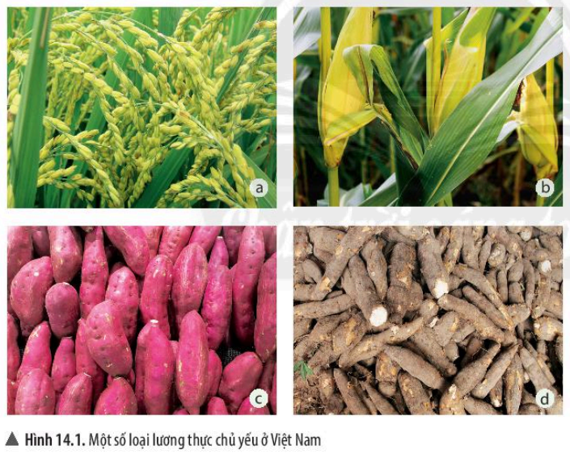

Chủ đề 4.2
Một số nguyên liệu - Một số lương thực, thực phẩm
Ôn tập chủ đề 4
Quan sát hình 14.1/Trang 68, em hãy kể tên một số loại lương thực phổ biến ở nước ta.
9

Slide 18
Chủ đề 4.2
Một số nguyên liệu - Một số lương thực, thực phẩm
Ôn tập chủ đề 4
Lương thực là thức ăn chứa hàm lượng lớn tinh bột, nguồn cung cấp chính về năng lượng và chất bột carbohydrate trong khẩu phần thức ăn.
Ngoài ra, lương thực chứa nhiều dưỡng chất khác như protein (chất đạm), lipid (chất béo), calcium, phosphorus, sắt, các vitamin nhóm B (như B₁, B₂,…) và các khoáng chất.
9

Slide 19
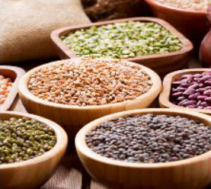
Ngũ cốc là tên gọi có từ thời Trung Hoa cổ đại nhằm chỉ năm loại thực vật giàu dưỡng chất với hạt có thể ăn được, bao gồm: gạo nếp, gạo tẻ, mì, vừng (mè) và các loại đậu. Ngày nay, thuật ngữ này đôi khi được dùng để gọi chung cho các loại cây lương thực hay sản phẩm chính thu được từ chúng.

Slide 20
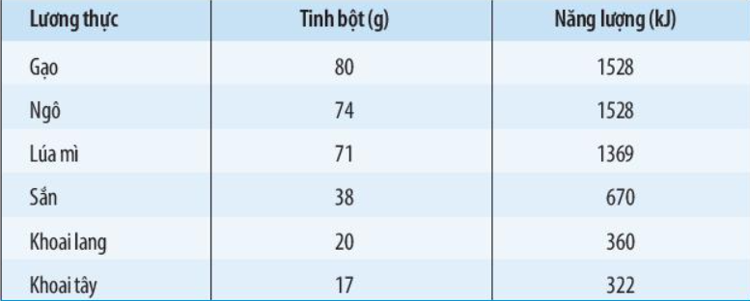
▼ Hàm lượng tinh bột và năng lượng của một số loại lương thực
(có trong 100 g lương thực)

Slide 21
Lương thực Đặc điểm | Gạo | Ngô | Khoai lang | Sắn
Trạng thái (hạt, bắp, củ) | Hạt | Bắp, hạt | Củ | Củ
Tính chất (dẻo, bùi) | Dẻo | Dẻo | Bùi | Bùi
Ứng dụng | Nấu cơm, làm bột chế biến các loại bánh, lên men sản xuất rượu,... | Luộc, làm bột chế biến các loại bánh, lên men sản xuất rượu, làm thức ăn cho gia súc, gia cầm,... | Luộc, làm bột chế biến các loại bánh, làm thức ăn cho gia súc, gia cầm,... | Luộc, làm bột chế biến các loại bánh, làm thức ăn cho gia súc, lên men sản xuất rượu hoặc cồn công nghiệp,...

Slide 22

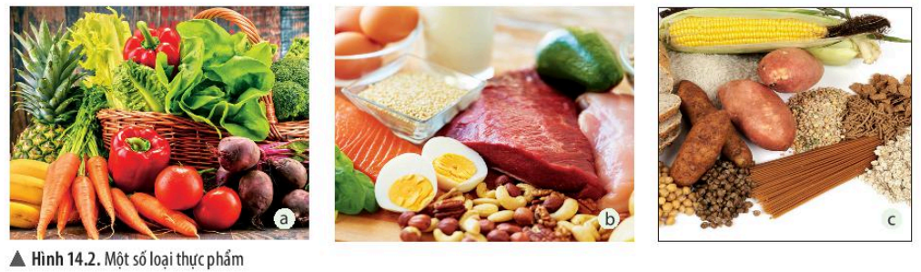
Chủ đề 4.2
Một số nguyên liệu - Một số lương thực, thực phẩm
Ôn tập chủ đề 4
Hãy kể tên một số loại thực phẩm gia đình em thường sử dụng hằng ngày.
11

Slide 23
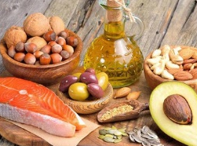
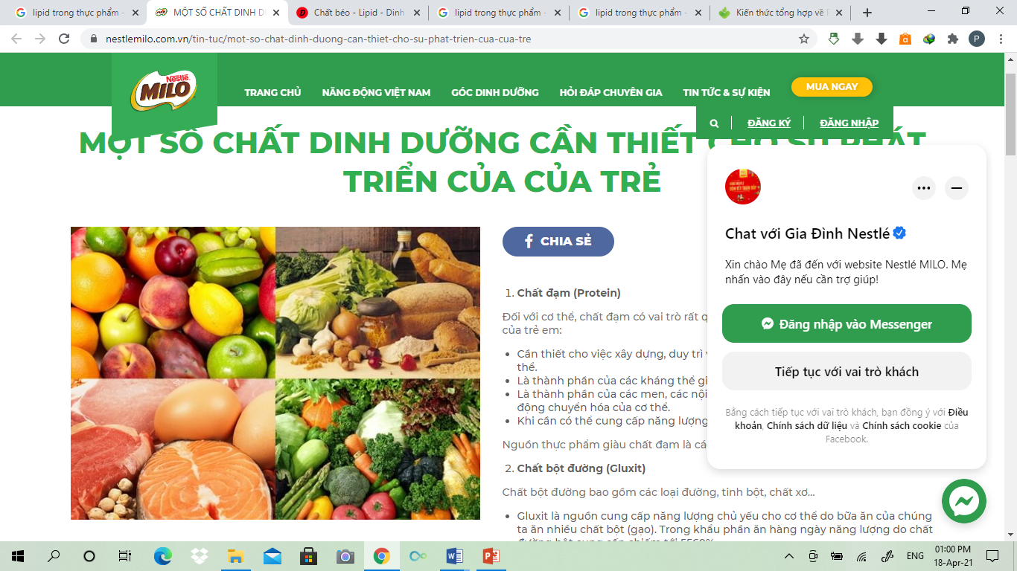
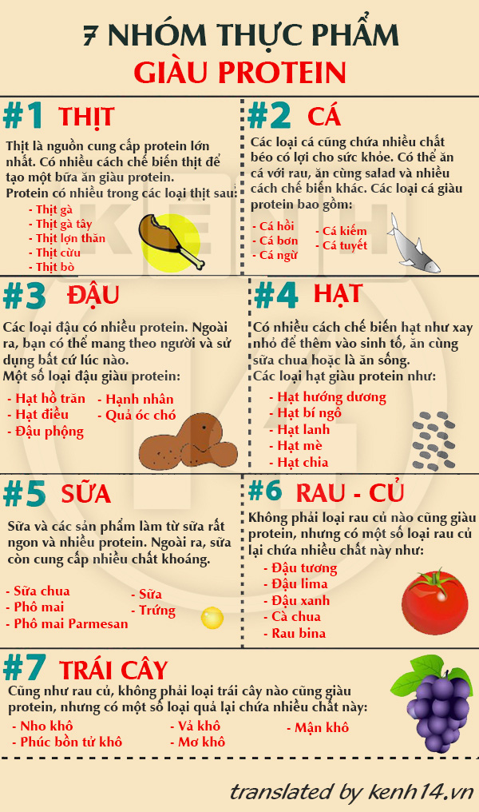
Notes:
Căn lại hình ảnh, 1234 và 5,6,7 độ giãn ngang khác nhau nhiều

Slide 24

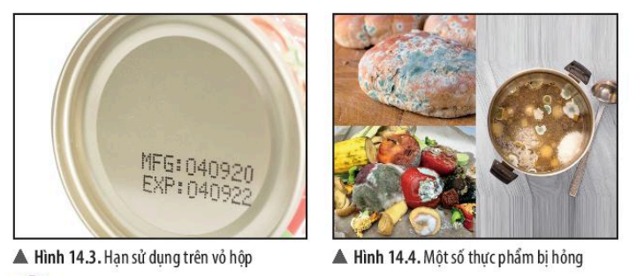
Chủ đề 4.2
Một số nguyên liệu - Một số lương thực, thực phẩm
Ôn tập chủ đề 4
Vì sao trên bao bì và vỏ hộp các loại thực phẩm thường ghi hạn sử dụng?
Thực phẩm dễ bị phân huỷ bởi các vi sinh vật hoặc bị oxi hoá trong không khí dẫn đến hư hỏng. Do đó, nên sử dụng thực phẩm trong thời gian quy định để tránh bị ngộ độc do thực phẩm hư hỏng.
12

Slide 25
Dấu hiệu nào cho biết một người bị ngộ độc thực phẩm?
Sau khi ăn hay uống thực phẩm bị nhiễm độc (sau vài phút, vài giờ, thậm chí có thể sau một ngày), người bệnh đột ngột có những triệu chứng: đau bụng, buồn nôn, nôn, đi ngoài nhiều lần (phân nước), mất nước, có thể sốt hoặc sốt cao trên 38⁰C.
Đối với bệnh nhân ngộ độc nhẹ, sau khi nôn và đi ngoài thải hết chất độc, sẽ bình phục.
Với trường hợp có hiện tượng tím tái, khó thở,… cần nhanh chóng đưa bệnh nhân đến cơ sở y tế gần nhất để rửa ruột và có những điều trị cần thiết.

Slide 26
Chủ đề 4.2
Một số nguyên liệu - Một số lương thực, thực phẩm
Ôn tập chủ đề 4
Em hãy nêu một số dấu hiệu nhận biết thực phẩm bị hỏng.
- Trái cây để lâu sẽ héo, mốc và chuyển màu sắc.
- Rau xanh để lâu sẽ héo, thối rữa.
- Thịt cá để lâu sẽ xuất hiện nấm mốc, có mùi ươn khó chịu.
- Bánh mì để lâu sẽ xuất hiện mốc xanh.
12

Slide 27
Để sử dụng lương thực – thực phẩm an toàn, em thường phải chú ý những điều gì?
- Chọn lương thực - thực phẩm còn hạn sử dụng, có nguồn gốc rõ ràng, tươi mới, được giết mổ đúng tiêu chuẩn;
- Chế biến thực phẩm an toàn, sạch sẽ, kĩ lưỡng;
- Giữ vệ sinh nơi chế biến thực phẩm và đồ dùng nấu nướng;
- Bảo quản thức ăn chín đúng cách và đun kĩ lại trước khi ăn;
- Sử dụng nước sạch trong ăn uống;
- Giữ vệ sinh cá nhân sạch sẽ;
- Giữ vệ sinh môi trường.

Slide 28
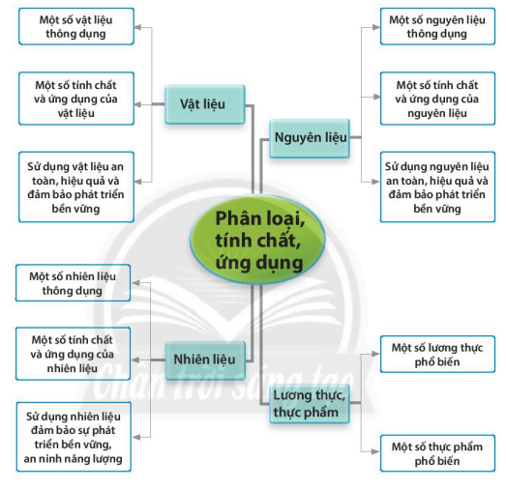
Ôn tập chủ đề 4
14

Slide 29
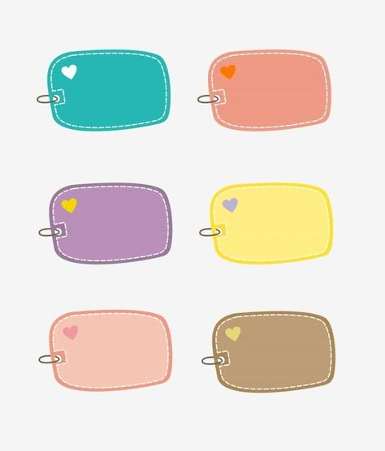
2. Dấu hiệu
Nhiên liệu:
Lương thực:
Khi cháy đều tỏa nhiệt và phát sáng.
VD: gas, xăng, dầu, cồn, củi, than, nến, sáp
Là thức ăn chứa hàm lượng lớn tinh bột.
VD: gạo, ngô, khoai, sắn, ngũ cốc …
Vật liệu:
Là chất hoặc hỗn hợp một số chất được con người sử dụng như là nguyên liệu đầu vào trong một quá trình sản xuất hoặc chế tạo để làm ra những sản phẩm phục vụ cuộc sống.
VD: kim loại, nhựa, thủy tinh, cao su …
Nguyên liệu:
Thực phẩm:
Là vật liệu tự nhiên chưa qua xử lý và cần được chuyển hóa để tạo ra sản phẩm.
VD: Cát, tre, đá vôi …
Là sản phẩm chứa chất bột, chất béo, chất đạm, nước … mà con người có thể ăn hay uống được nhằm cung cấp các chất dinh dưỡng cho cơ thể.
VD: Thịt, cá, trứng, sữa …

Slide 30
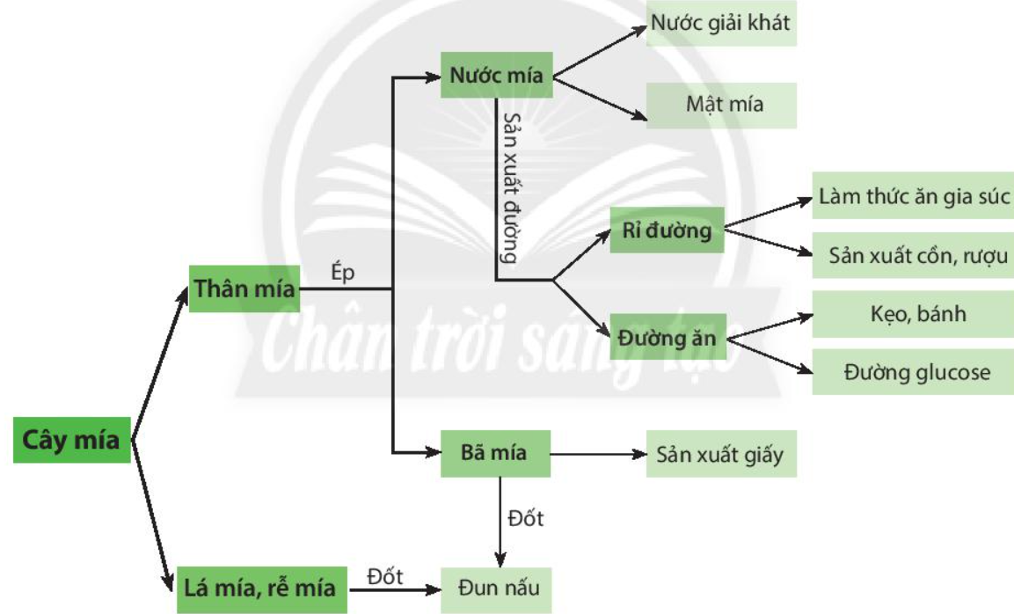
Từ sơ đồ bên, hãy cho biết:
- Vật liệu:....................
- Nguyên liệu:.............
Nhiên liệu:................
Thực phẩm: ..................
rỉ đường, đường ăn, bã mía, nước mía.
cây mía, thân mía, lá mía, rễ mía.
lá mía, rễ mía, bã mía.
đường ăn, mật mía, bánh, kẹo, rượu, đường glucose, nước giải khát

Slide 31


Câu 1: Để xây tường, lát sân người ta sử dụng vật liệu nào dưới đây?
Gạch
Ngói
Thủy tinh
Gỗ
16

Slide 32
Câu 2: Để sản xuất xi măng, tạc tượng, người ta sử dụng vật liệu nào dưới đây?
Nhôm
Đá vôi
Thủy tinh
Gỗ
16

Slide 33
Câu 3. Nhà máy sản xuất rượu vang dùng quả nho để lên men. Vậy nho là
A. vật liệu.
B. nhiên liệu.
C. nguyên liệu.
D. khoáng sản.
16

Slide 34
Câu 4: Loại thức ăn nào sau đây chứa nhiều chất đạm?
A. Rau xanh.
B. Gạo.
C. Thịt.
D. Ngô.
16

Slide 35
Câu 5: Cây trồng nào sau đây không được xem là cây lương thực?
Lúa gạo.
Ngô.
C. Mía.
D. Lúa mì.
16

Slide 36
Câu 6: Khi dùng gỗ để sản xuất giấy thì người ta sẽ gọi gỗ là
vật liệu.
Nguyên liệu,
C. nhiên liệu.
D. phế liệu.
16

Slide 37
Câu 7: Người ta khai thác than đá để cung cấp cho các nhà máy nhiệt điện sản xuất điện. Lúc này, than đá được gọi là
vật liệu.
Nhiên liệu.
C. nguyên liệu.
D. vật liệu hoặc nguyên liệu.
16

Slide 38
Câu 8: Loại nguyên liệu nào sau đây hẩu như không thể tái sinh?
A.Gỗ.
B. Bông.
C. Dầu thô.
D. Nông sản.
16

Slide 39
Câu 9: Bác sĩ dinh dưỡng khuyên rằng: Dù ăn nhiều khoai, sắn thay cơm thì trẻ em cần bổ sung thêm các chất dinh dưỡng khác trong khẩu phần ăn hằng ngày. Bằng kiến thức đã học, em hãy giải thích điều này.
Vì khoai, sắn có hàm lượng tinh bột ít hơn so với gạo và cung cấp ít năng lượng hơn cho cơ thể, do đó vẫn cần bổ sung thêm các thức ăn giàu dinh dưỡng khác cho trẻ.
16

Slide 40




CHÚC CÁC EM LUÔN VUI KHỎE
TIẾP TỤC NUÔI DƯỠNG
NIỀM ĐAM MÊ HỌC TẬP TỐT NHÉ!
22

